Slide 1
المخاطر التكنولوجية، والحوادث الرئيسية
مجموعة دمج الصحة والسلامة والأمن والمجتمع والبيئة (H3SE)
وحدة المناهج الدراسية الأساسية العامة 2.2

Slide 2
أهداف الوحدة
بعد الانتهاء من هذه الوحدة، سوف يكون بإمكانك:
معرفة ما يمثله الخطر التكنولوجي.
معرفة الحادث الرئيسي لمجموعة توتال "Total" وقطاع النفط.
فهم كيف أن هذه الصناعة (ومجموعة توتال Total) قد استفادت كثيرًا من الحوادث الرئيسية.
فهم كيف أن هذه المخاطر التكنولوجية والمخاطر التي تقع في موقع العمل ليس لديهم أي صلة مباشرة.

Slide 3
ما هي العواقب المحتملة؟
الحادث | العواقب؟
انسكاب نفطي
سيارة تترك الطريق ويسقط منها 4 براميل
سقوط شخص من فوق السقالة
انفجار أنبوب للغاز
حريق في حاوية للتخزين
السقوط من فوق السلم

Slide 4
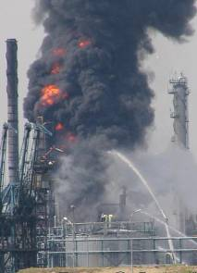
المخاطر التكنولوجية / السلامة في مكان العمل
الفَرق: الخطورة والاحتمالية
المخاطر التكنولوجية:
  خطورة عالية (عواقب كارثية)
  احتمال منخفض (نادر)
المخاطر / السلامة في مكان العمل
  خطورة متوسطة
  متكررة، محتملة الحدوث، ...
الاحتمالية
الخطورة

Slide 5
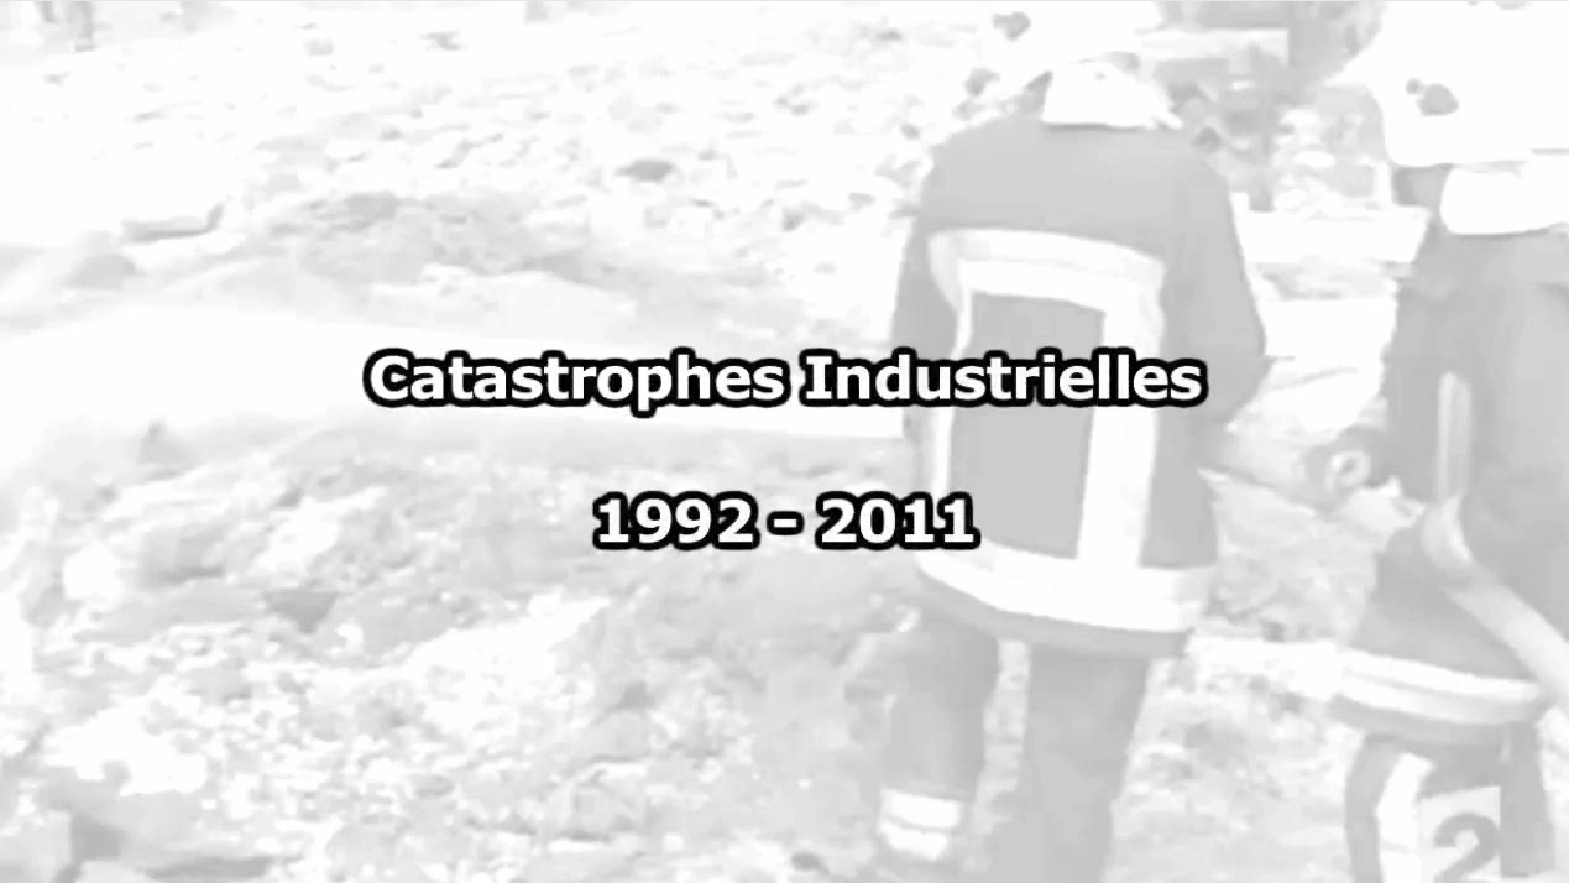
فيلم: الكوارث الصناعية (المتعلقة بالمخاطر التكنولوجية)

Slide 6
الظواهر الخطيرة
التدفقات
الحرارية
الضغط الزائد
التلوث
السمية

Slide 7
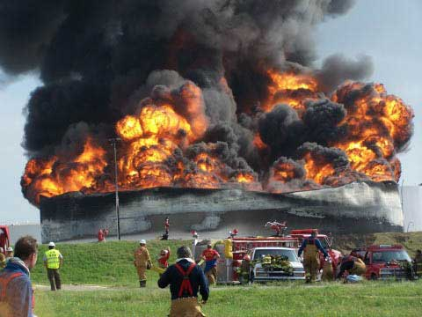
الظواهر الخطيرة
حريق في أحد الآبار الجوفية
حرائق في حاوية
تسرب المواد القابلة للاشتعال وإحداث الحرائق.
حدوث اشتعال في أحد الخزانات

Slide 8
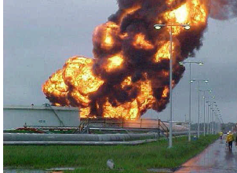
الظواهر الخطيرة
فوران السوائل "BOIL- OVER"
اشتعال في أحد خزانات المُركبات الهيدروكربونية
انخفاض المنسوب في الخزان
تبخير ذو تأثير ناسف للماء في قاع الخزان

Slide 9
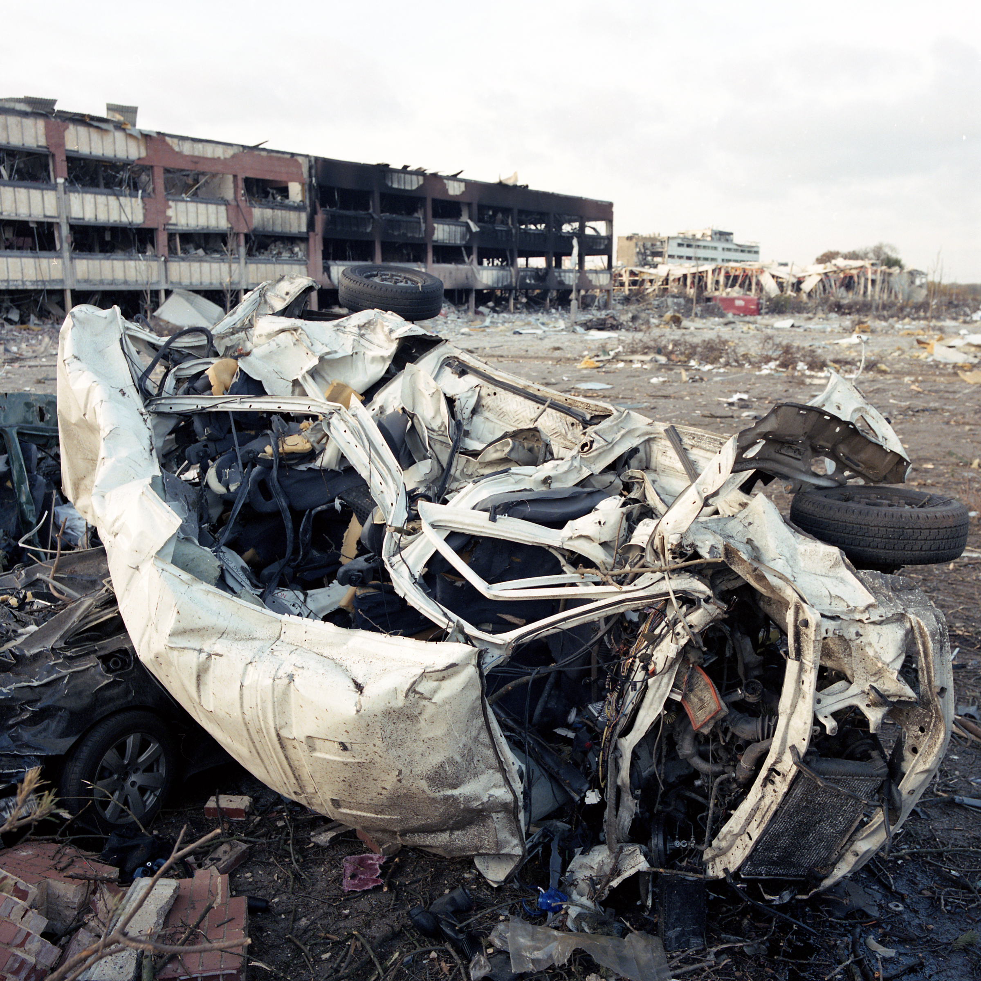
الظواهر الخطيرة
UVCE
(انفجار في سحابة بخار غير محكم Unconfined Vapour Cloud Explosion)
تسرب المواد القابلة للاشتعال
تكون سحابة من الغازات القابلة للاشتعال
اشتعال وانفجار لسحابة الغازات

Slide 10
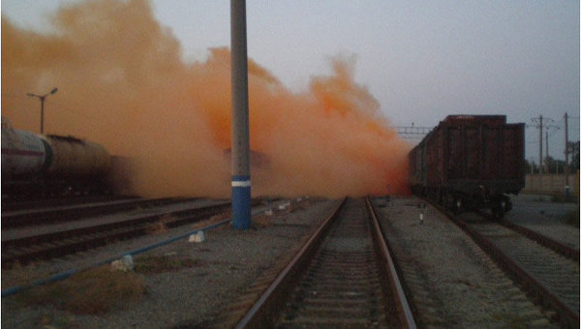
الظواهر الخطيرة
تطاير / رش
رش سائل
تبخر أو تسرب للغاز
تكون سحابة من الغازات

Slide 11
الظواهر الخطيرة
حرائق في الآبار الجوفية،
في الحاوية، والخزان
التدفقات المشتعلة
فوران السوائل "BOIL- OVER"
BLEVE
UVCE
انفجار السعة
التدفقات
الحرارية
الضغط الزائد
التلوث
التطاير
الرش
السمية

Slide 12
الظواهر الخطيرة
التدفقات
الحرارية
في الحاوية، والخزان
BUNCEFIELD
FEYZIN
BLEVE
الضغط الزائد
LA MEDE
UVCE
TEXAS-CITY
UVCE
A Z F
انفجار
السمية
التلوث
SEVESO
BUNCEFIELD
MACONDO
تطاير، رش

Slide 13
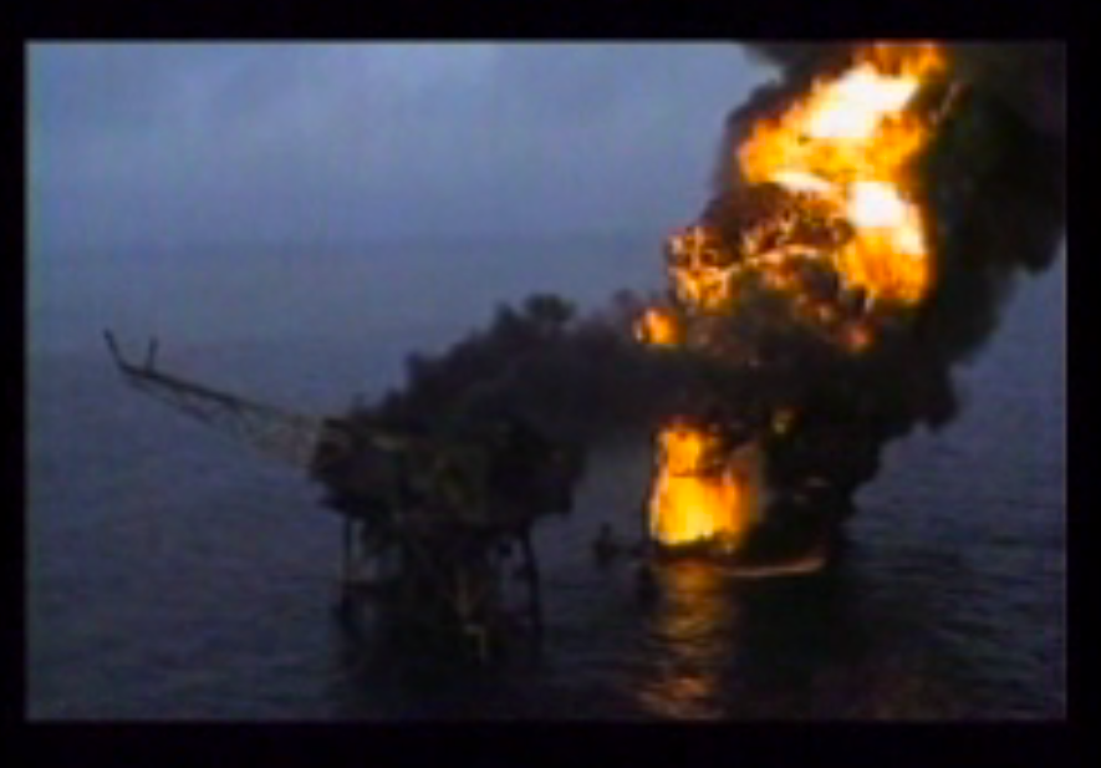
فيلم عن كارثة Piper ALpha

Slide 14

الدروس التالية الحوادث
SEVESO
1976
BHOPAL
1984
أكثر من 3500 قتيل
Piper Alpha 1988
168 قتيلاً
FEYZIN 1966
18 قتيلاً / 84 جريحًا
LA MEDE
1992
6 قتلى
Erika
1999
A Z F
2001
30 قتيلاً
BUNCEFIELD 2005
الخسائر > 1 مليار يورو
MACONDO
2005
الخسائر > 1 مليار يورو
الستينات
1990
اليوم
التشريع
فرنسا /
أوروبا
قانون المنشآت المصنفة
1976
التوجيه الأوروبي
Seveso I, 1982
Seveso II
1996
Seveso III 2015
القوانين الدولية

Slide 15
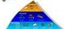
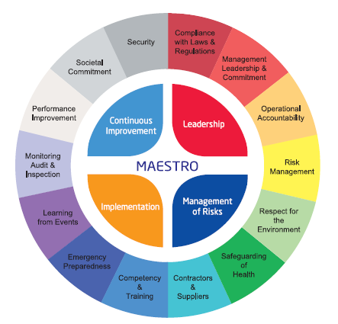
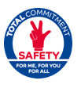
الدروس التالية الحوادث
SEVESO
1976
BHOPAL
1984
أكثر من 3500 قتيل
Piper Alpha 1988
168 قتيلاً
FEYZIN 1966
18 قتيلاً / 84 جريحًا
LA MEDE
1992
6 قتلى
Erika
1999
A Z F
2001
30 قتيلاً
BUNCEFIELD 2005
الخسائر > 1 مليار يورو
MACONDO
2005
الخسائر > 1 مليار يورو
الستينات
1990
اليوم
التشريع
فرنسا /
أوروبا
قانون المنشآت المصنفة
1976
التوجيه الأوروبي
Seveso I, 1982
Seveso II
1996
Seveso III 2015
القوانين الدولية
لوائح السلامة من أجل الهندسة والتصميم
نظام إدارة الصحة والسلامة والبيئة "HSE"
حملات حول سلوك الصحة والسلامة والبيئة "HSE"
ردود الفعل و تطور اللوائح

Slide 16
السلامة والبيئة: التركيز على الاحتمالات المرتفعة "HIPO" لوقوع الحوادث الرئيسية
تمثل الحوادث ذات احتمالية الوقوع العالية من حيث العواقب (HIPO = احتمالية عالية) بادرات لوقوع الحوادث التكنولوجية.
تقيس أداة TRIR معدل تكرار الحوادث.
لا تسمح TRIR بتوقع الحوادث المميتة أو الحوادث الرئيسية.

